Slide 1
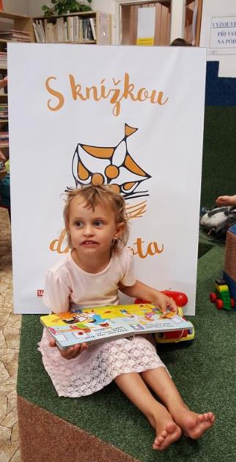
Dopoledne pro rodiče s dětmi
Obvodní knihovna
Jižní svahy
Kateřina Sobotíková, dis.

Slide 2
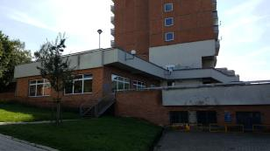
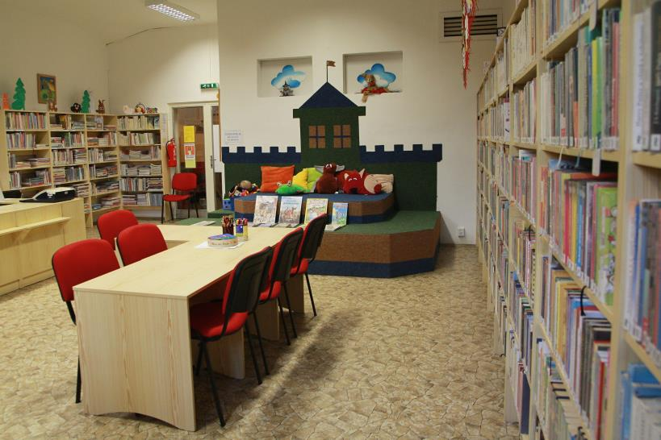
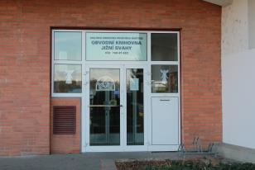
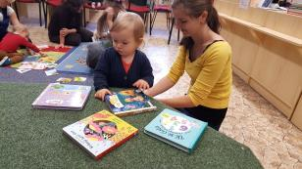

Slide 3
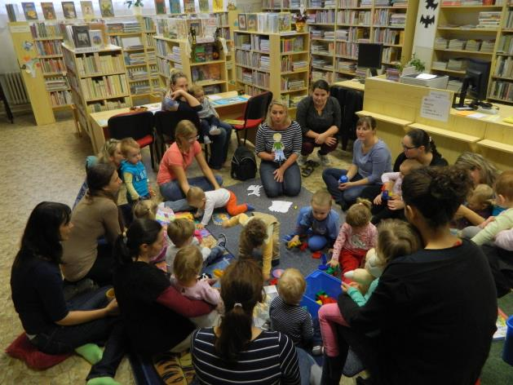
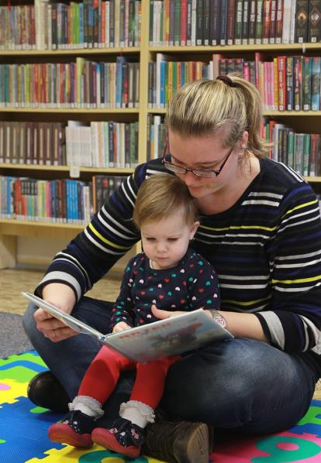
PRVNÍ DOPOLEDNE SE KONALO V ROCE 2016.
PRAVIDELNÉ SETKÁNÍ PRVNÍ ÚTERÝ V MĚSÍCI.
KONALO SE 35x, 486 ÚČASTNÍKŮ.

Slide 4
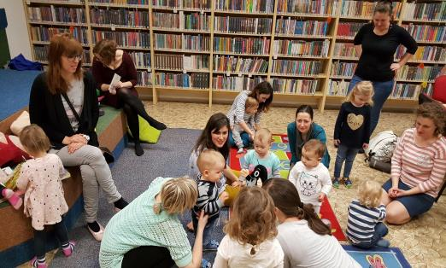
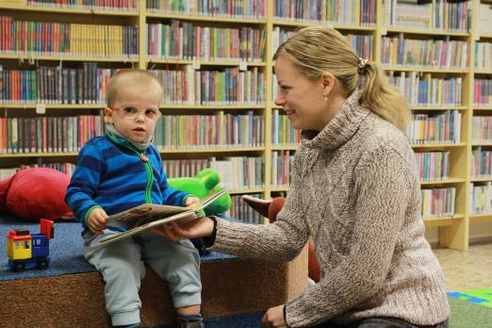
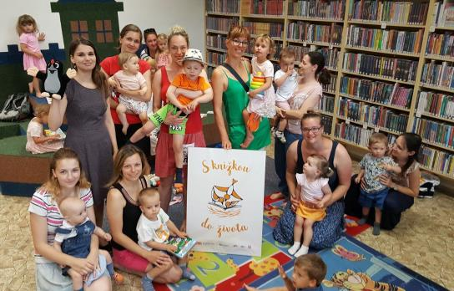
PŘIVÍTÁNÍ
BÁSNIČKA S POHYBEM
SPOLEČNÉ ČTENÍ
TVOŘENÍ
VOLNÝ PROGRAM

Slide 5
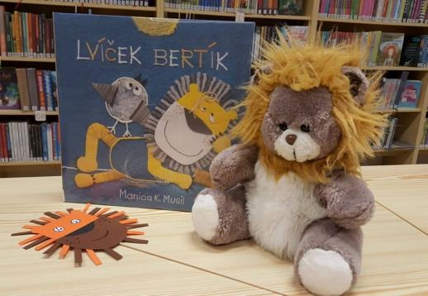
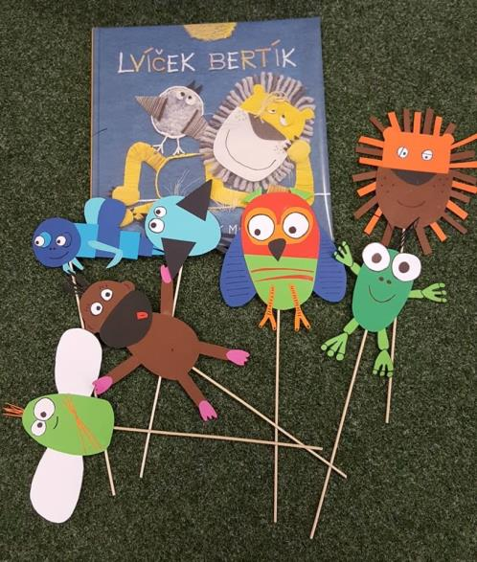
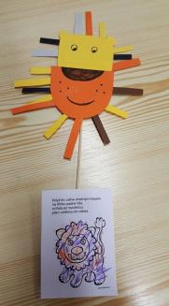
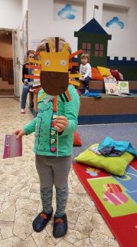
MANICA KLENOVŠEK MUSIL LVÍČEK BERTÍK

Slide 6
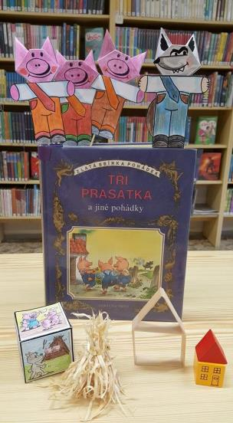
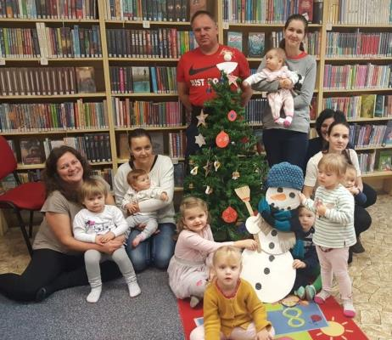
POHÁDKA
O ZMRZLÉM SNĚHULÁKOVI
ANDREA REITMEYER
MLSNÝ JEŽEK TONÍK
TŘI PRASÁTKA

Slide 7
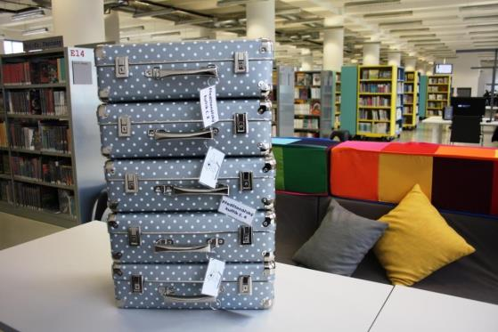
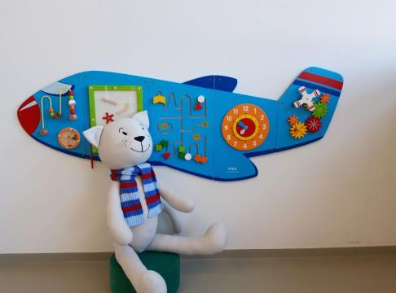
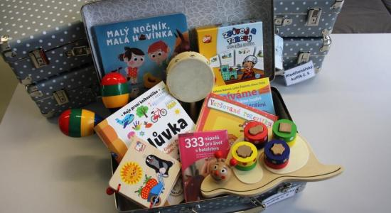
KKFB VE ZLÍNĚ PRO NEJMENŠÍ NABÍZÍ:
LOGOPEDICKÉ KUFŘÍKY
PŘEDČTENÁŘSKÉ KUFŘÍKY
DIDAKTICKÉ HRY, KNIHY A HRAČKY
INTERAKTIVNÍ LETADLO

Slide 8
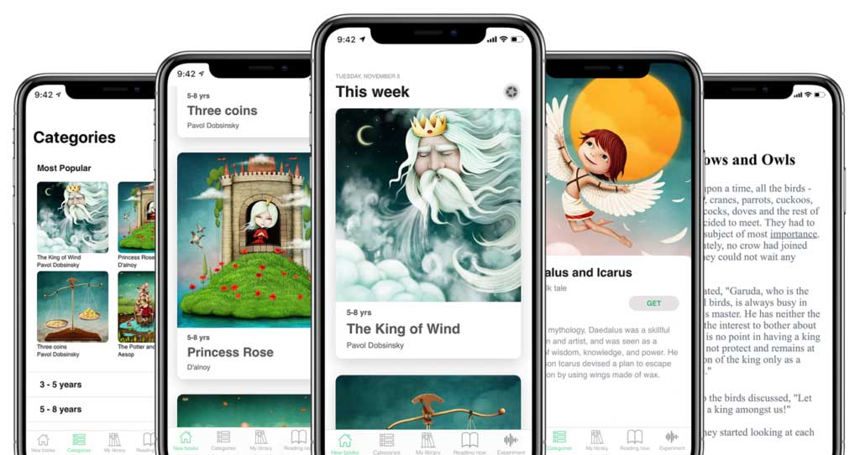
TIP NA APLIKACI – SPOLEČNÉ ČTENÍ
READMIO

Slide 9
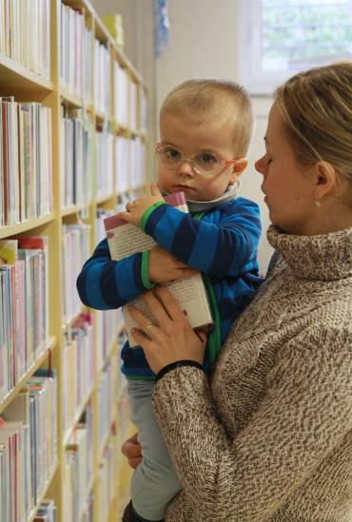
Do knihovny od malička

